Slide 1
Multimodal Learning I
BAGIC STUDY COMPUTER VISION
KUBIG 24-WINTER
COMPUTER VISION STUDY
KUBIG 17기 임청수
Korea Univ. KUBIG

Slide 2
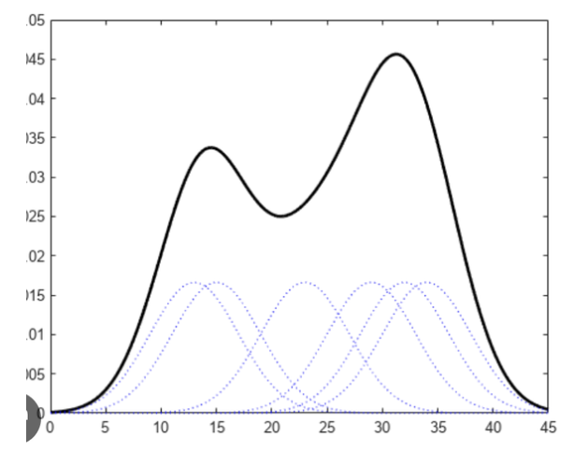
BAGIC STUDY COMPUTER VISION
01. Multimodal Learning I
1. Multimodality의 개념
- 통계학 용어에서 유래된 개념이다.
- 데이터가 저장되는 방식이 확률분포라고 가정하면 각 데이터들은 하나의 분포를 이룬다. 따라서 visual, audio, text 등은 서로 다른 확률 분포가 된다. 분포가 있으면 가장 높은 점을 mode라고 부른다. (local maximum)
- 서로 다른 데이터 분포를 합하여 생긴 여러 개의 mode를 동시에 활용하는 것이 multimodality이다.
Korea Univ. KUBIG
Notes:
최근 주목 받고 있는 생성 인공지능(Generative AI)의 발전속도는 놀랍도록 빠르다.
영상 데이터 뿐만 아니라 텍스트나 오디오 등 다양한 형태의 데이터를 고품질로 생성하는데 사용될 수 있다.
또한 텍스트를 입력으로 받아서 사용자가 원하는 형태의 영상이나 오디오를 출력하는 것도 가능하며,
로봇이나 게임 캐릭터의 모션까지도 자연스럽게 만들어내는게 가능하며 심지어 텍스트를 기반으로 편집도 가능하다.

Slide 3
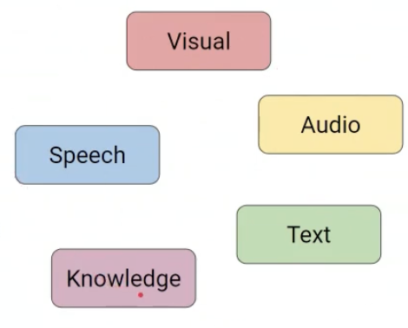
BAGIC STUDY COMPUTER VISION
01. Multimodal Learning I
1. Multimodality의 종류
1. visual, motion
2. audio(음악 등 모든 소리를 통칭), speech(소리 중 언어에 해당하는 것만 정의)
3. text(자막), knowledge(위키피디아 등 지식 포함)
<멀티모달 모델의 장점>
각 데이터들이 독립적으로 존재하지 않고 유기적인 관계를 맺고 있다
데이터들의 유기적인 관계를 활용하여 학습을 진행하여 더 좋은 성능을 추구한다
Korea Univ. KUBIG
Notes:
video 내에는 다양한 modal이 포함되어 있다.

Slide 4
BAGIC STUDY COMPUTER VISION
01. Multimodal Learning I
1. Multimodality의 사례
ex1) visual to text
검색창에서 이미지, 비디오를 검색할 때 텍스트가 쿼리로 입력되고 결과는 이미지로 출력된다. 따라서 둘 간의 관계를 잘 정의하는 것이 검색 엔진 또는 검색 알고리즘이다.
ex2) image/video captioning
‘이미지’가 주어졌을 때 ‘상황을 묘사하는 텍스트’를 생성하는 태스크이다.
ex3) Visual Question and Answering
이미지와 텍스트 형태의 질문이 주어졌을 때 텍스트 형태의 답변을 생성한다.
논리적인 추론이 필요하기 때문에 어렵다.(이미지 내 상황 이해를 요구함)
ex4) localization
공간적, 시간적으로 동시에 접근하는 방법론.
텍스트로 묘사하면 영상이나 이미지 내에서 bbox로 정답을 찾는다.
ex) 비디오에서 남주와 여주가 키스하는 신을 찾아라.
Korea Univ. KUBIG
Notes:
video 내에는 다양한 modal이 포함되어 있다.

Slide 5
BAGIC STUDY COMPUTER VISION
01. Multimodal Learning I
language & vision
Vision : Fast perception을 위한 modality
1. 낮은 정보 밀도(저장 공간 비효율. 고양이를 표현하려면 많은 픽셀 필요)
2. 빠른 전달력
3. 지식 전달에 사용
4. 디테일에 약함(감정 전달이 어려움. 오디오나 텍스트가 더 효율적)
5. 시각 데이터의 전달력이 높으므로 모델이 이해하기 쉽기 때문에 backbone의 scale이 작아도 충분. 100M~3B 정도의 적은 용량의 파라미터로도 학습 가능
Korea Univ. KUBIG
Notes:
video 내에는 다양한 modal이 포함되어 있다.

Slide 6
BAGIC STUDY COMPUTER VISION
01. Multimodal Learning I
language & vision
Text : highest information desity를 위한 modality
높은 정보 밀도(소설만 읽어도 캐릭터의 감정 및 배경 이해 가능)
낮은 전달력(책을 읽는 것보다 만화나 TV를 보는 것이 덜 힘이 들어감. 글을 읽고 이해하는데 많은 에너지 필요.)
지식 저장에 활용(압축해서 많은 내용 저장 가능. 책 vs 영화)
디테일에 강함
응축되어 있는 텍스트를 이해하기 위해서는 복잡한 모델이 필요하기 때문에 많은 파라미터 backbone model 필요. LLM 등 10B 파라미터 이상 필요.
Korea Univ. KUBIG
Notes:
video 내에는 다양한 modal이 포함되어 있다.

Slide 7
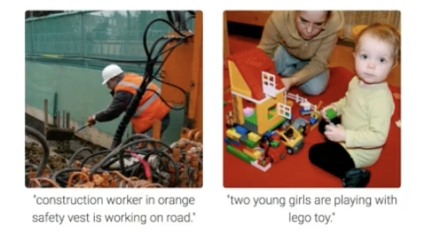
BAGIC STUDY COMPUTER VISION
01. Multimodal Learning I
이미지 캡셔닝 정의
: 이미지가 주어졌을 때 자연어 형태의 묘사를 생성하는 것을 의미한다.
input : image x
output : y = ($y_1$, $y_2$, … , $y_c$) vocab = k개
이미지 데이터가 입력되면 시퀀셜한 단어로 이루어진 텍스트 형태의 설명이 출력된다. 이때 사용되는 단어는 사전에 정의된 vocab내에서 추출하여 순서대로 나열된다.
학습 데이터 : pair of (image, text description)
대표적인 모델 : 1) LRCN - RNN based video model 2) noise contrastive estimation3) Attention based captioning
Korea Univ. KUBIG
Notes:
video 내에는 다양한 modal이 포함되어 있다.

Slide 8
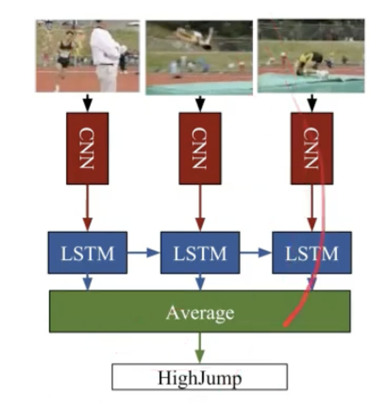
BAGIC STUDY COMPUTER VISION
01. Multimodal Learning I
1. LRCN model - video classification
: 비디오 데이터를 입력 받아 어떤 내용을 담고 있는 비디오인지 카테고리를 분류해주는 모델
1. 비디오를 연속적인 이미지로 분리한다.
2. 각 이미지마다 CNN으로 feature를 추출한다.
3. LSTM에 feature를 시간 순서대로 삽입한다. 비디오는 시퀀스 데이터이므로
4. 앞선 영상의 정보를 반영해서 다음 이미지 예측 결과에 활용하는 효과가 있다.
5. 각 이미지마다 분류한 결과를 평균 내어 어떤 동작인지 예측한다. (정답 = highjump)
Korea Univ. KUBIG
Notes:
video 내에는 다양한 modal이 포함되어 있다.

Slide 9
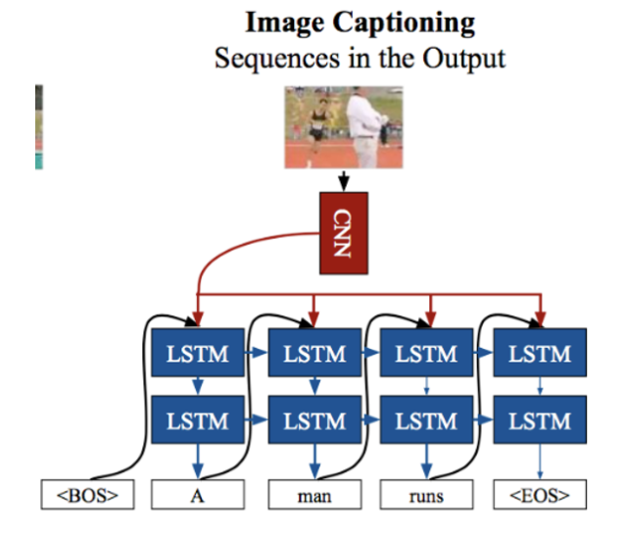
BAGIC STUDY COMPUTER VISION
01. Multimodal Learning I
1. LRCN model – image captioning
: 비디오 데이터를 입력 받아 어떤 내용을 담고 있는 비디오인지 카테고리를 분류해주는 모델
단일 이미지를 CNN에 입력한 후 feature를 추출한다.
LSTM 모델에 입력한다.
hidden state_0를 출력하고 첫번째 단어를 예측한다.
동일한 CNN features와 전 단계의 hidden state_0을 합쳐서 hidden state_1을 출력한다.
hidden state_1로 다음 단어를 예측한다.
LSTM은 시간 순서로 정보를 입력받아 시퀀셜하게 hidden state를 학습하는데,
현재 단계의 hidden state를 출력하기 위해서 1) t-1 단계의 word와 2) 이미지 feature가 입력된다.
Korea Univ. KUBIG
Notes:
video 내에는 다양한 modal이 포함되어 있다.
텍스트는 어떻게 예측함? Vocab에 대해 classification?

Slide 10
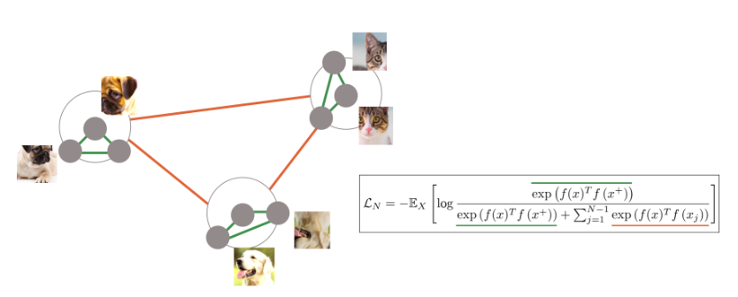
BAGIC STUDY COMPUTER VISION
01. Multimodal Learning I
2. LCE model
: LCE(noise contrastive estimation) model은 contrastive learning을 위해 연구된 모델이다.
Contrastive learning :
self-supervised learning의 주된 학습 방법으로 특정한 기준을 통해 학습 데이터들간의 유사도를 측정한다.
먼저 학습 데이터 간의 비교를 통해 표현 공간(representation space)을 학습한다. 이를 통해 학습된 표현 공간 상에서 비슷한 데이터는 가깝게, 다른 데이터는 멀게 존재하도록 학습되고 결과적으로 학습 데이터간의 유사도를 표현할 수 있다.
개별 데이터를 instance라고 할 때 instance discrimination을 하는 것이 목표이다. 이때 N개의 이미지에 대해 N-classcification을 수행한다.
Korea Univ. KUBIG
Notes:
video 내에는 다양한 modal이 포함되어 있다.

Slide 11
BAGIC STUDY COMPUTER VISION
01. Multimodal Learning I
2. LCE model – image captioning
: LCE model은 contrastive learning을 위해 연구된 모델이다.
데이터가 많아지면 N-classcification 의 연산이 복잡해지므로 approximate가 필요하다. 이때 binary classification형태로 변환한다.
즉, 전체 학습 데이터를 positive, negative인 binary classification으로 생각하고 임의의 sample 안에서 positive와 negative만 분류하는 것이다.
동일한 이미지에 대해 fake probability를 생성한다.
2-1) 이미지는 픽셀마다 분포를 정의해서 랜덤 샘플링한다(y_1 ~ y_n으로 정의)
2-2) text는 vocab에 uniform distribution을 정의해서 랜덤 샘플링한다.
샘플이 진짜 분포에서 추출되었는지(real data) 가짜 분포에서 추출되었는지 구분하는 모델을 학습한다.
분포 간의 Loss를 줄이면서 가짜 분포를 학습하여 진짜 분포와 가까워지게끔 학습한다.
Korea Univ. KUBIG
Notes:
video 내에는 다양한 modal이 포함되어 있다.

Slide 12
BAGIC STUDY COMPUTER VISION
01. Multimodal Learning I
2. LCE model
-log(x)로 loss를 정의하여 유사도가 높을수록 loss가 작고 유사도가 낮을수록 loss가 크도록 학습된다.
1) 이미지 + 캡션이 pair로 된 학습 데이터 준비
2) 가짜 샘플도 준비. 똑같은 이미지와 틀린 캡션을 매핑해서 가짜 학습 데이터 pair 준비.(hard negative)
3) 이미지 자체의 정보와 텍스트 자체의 정보를 학습하는 것이 아니라, 이미지와 텍스트 간의 관계를 학습하게 강제하므로 이미지 캡셔닝이 가능해진다.
Korea Univ. KUBIG
Notes:
video 내에는 다양한 modal이 포함되어 있다.

Slide 13
BAGIC STUDY COMPUTER VISION
01. Multimodal Learning I
3. Show, Attend, and Tell model
- 기존의 RNN 기반 attention 방법론에서 시퀀스 데이터를 공간상의 이미지 데이터로 변환하여 적용한 모델이다.
- 이미지를 보여주고(show), LSTM에 넣을 때 attention하면서(attend), 공간적 정보가 반영된 설명을 제공한다.(tell)
- 매번 같은 image context vector를 참조했던 이전 논문인 Show and Tell을 보완했다. 매 단어를 예측하는 스텝마다 어텐션 메커니즘을 통해 다른 분포의 벡터를 생성하여 디코더의 입력으로 이용한다.
loss : 모든 정답 텍스트가 출력된 후 실제 정답과 오차를 계산한다.
- 기존 RNN에 attention을 사용하는 방법론을 그대로 적용하되, input이 이미지이고 output은 텍스트라는 점만 바뀐 모델이다.
Korea Univ. KUBIG
Notes:
Image Captioning 문제를 CNN과 LSTM을 조합한 end-to-end 구조의 신경망

Slide 14
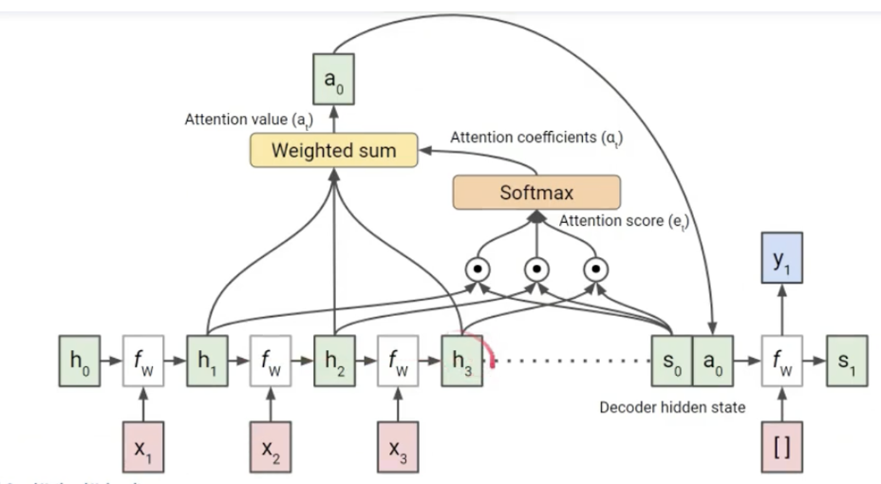
BAGIC STUDY COMPUTER VISION
01. Multimodal Learning I
3. 기존 RNN attention 방법론(시간적 순서)
1. 이미지들을 순서대로 input에 입력하면서 hidden state 업데이트를 진행한다.
2. 마지막 hidden state는 앞선 모든 이미지 패치의 정보를 담고 있기 때문에 decoder의 초기 hidden state(s_0)로 사용한다.
3. 인코더의 모든 hidden_state를 key, 디코더로 전달된 최종 hidden state를 query로 설정하여 유사도를 계산한 후 attention score를 추출한다.
4. softmax를 통해 attention coefficient를 계산한다.(확률값 추출)
5. key x attention coeifficient를 weighted sum하여 attention value를 계산한다.
6. 계산된 attention score를 decoder input으로 사용한다.
Korea Univ. KUBIG
Notes:
video 내에는 다양한 modal이 포함되어 있다.

Slide 15
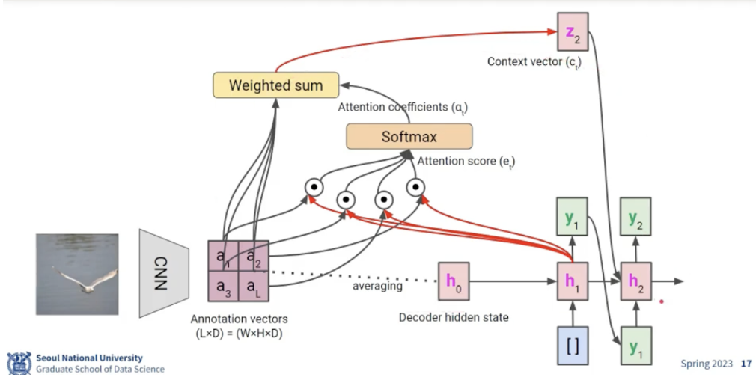
BAGIC STUDY COMPUTER VISION
01. Multimodal Learning I
3. Spatial Attention
1. 전체 이미지에 CNN feature map을 추출한다.
2. feature map의 cell값을 평균내어 decoder hidden state_0값으로 사용한다.
3. hidden_state_0과 feature map cell을 각각 query, key로 설정하고 유사도를 계산하여 attention score를 추출한다.
4. softmax를 통해 확률값으로 변환 후 feature map cell을 value로 설정하여 weighted sum을 진행하여 context vector를 추출한다.(=attention value)
5. context vector와 hidden state_0을 반영하여 hidden_state_1를 추출한다.
6. hidden state_1에서 output y_1(word)를 추출한다.
7. hidden state_1을 query, faeture map cell을 key로 설정하여 context vector 다시 계산 후 output y_1과 함께 계산하여 hidden state_2를 출력한다.
Korea Univ. KUBIG
Notes:
video 내에는 다양한 modal이 포함되어 있다.

Slide 16
BAGIC STUDY COMPUTER VISION
01. Multimodal Learning I
3. Spatial Attention
query : decoder LSTM hidden state h_t
key, value : encoder에서 추출한 local conv feature map cells.
attention value(=context vector) : weighted average of feature map cells.(weight은 query-key간의 similiarity 사용)
Korea Univ. KUBIG
Notes:
video 내에는 다양한 modal이 포함되어 있다.

Slide 17
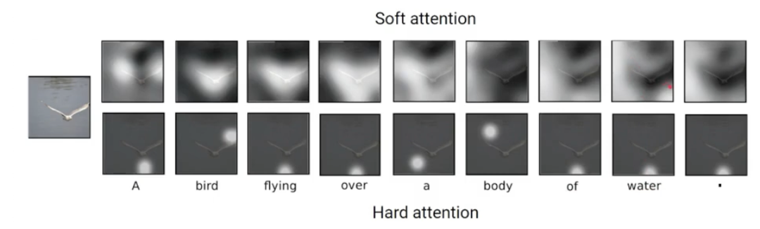
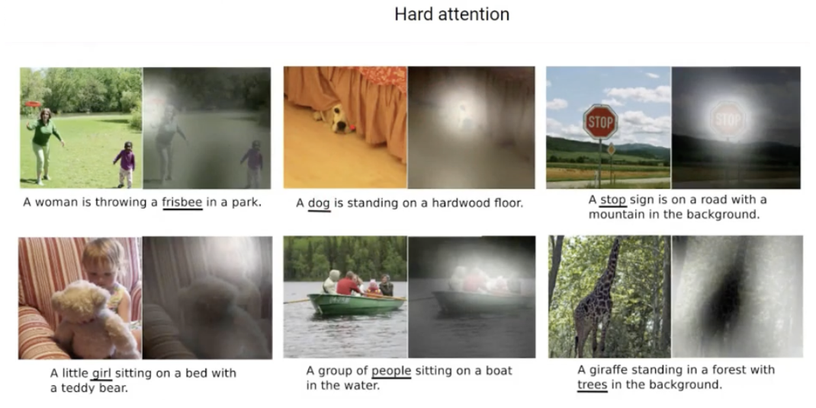
BAGIC STUDY COMPUTER VISION
01. Multimodal Learning I
3. attention visualizing and interpreting
‘bird’ word 출력 시 새가 포함된 cell을 attention하고 있음 확인할 수 있다.
Korea Univ. KUBIG
Notes:
attention visualization을 통해 정답을 틀린 문제는 왜 틀렸는지 해석할 수 있다. 이를 통해 모델 문제가 아닌 납득 가능한 정도의 오차라는 것을 보여준다.
모델 성능의 한계점을 시각화로 보여주면서 오히려 납득 가능하도록 어필을 잘한 논문이다.

Slide 18
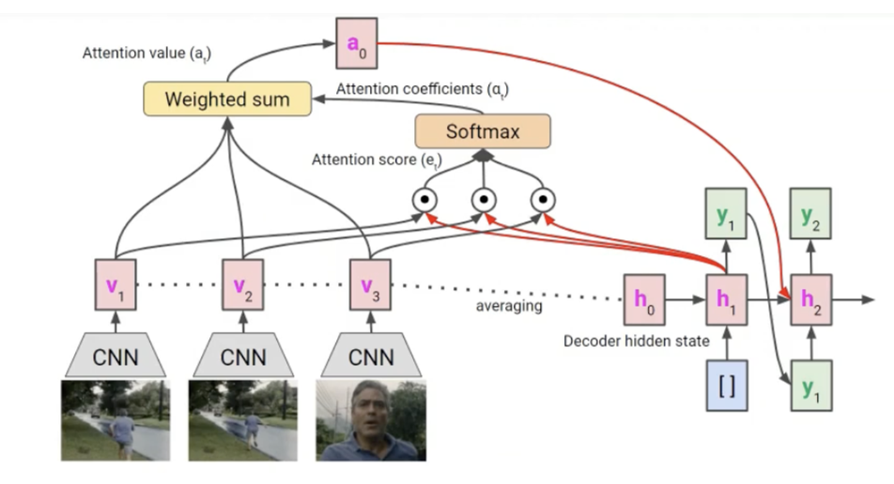
BAGIC STUDY COMPUTER VISION
01. Multimodal Learning I
4. Temporal Attention for video captioning
비디오가 시퀀스 단위로 나뉘어 이미지로 입력되면 각각 CNN으로 feature vector를 추출한다.
feature vector 값을 평균 내어 디코더 hidden state_0로 사용하고 앞서 추출한 feature vector들과 유사도를 계산하여 attention score을 계산한다. 즉, 현재 단어를 예측하기 위해 가장 참조해야 하는 장면이 어디인지 찾는 과정이다.
softmax를 통해 attention score를 확률값으로 변환하고 value와 weighted sum 진행하여 최종적으로 attention value을 계산한다.
attention value와 hidden state_0를 활용하여 hidden state_1를 출력한다.
hidden state_1과 직전 word를 반영하여 y_1(다음 word)를 출력한다.
Korea Univ. KUBIG
Notes:
앞선 이미지 캡셔닝 모델들을 video 데이터에 적용한 모델이다.
→ “한 단어가 출력되었을 때 다음에 어느 장면을 봐야 돼?”를 attention으로 구현하고 있다.
영상을 잘 설명하는 다음 단어를 출력하기 위해 직전 정보와 유사성을 고려하고 직전 단어를 반영한다.

Slide 19
BAGIC STUDY COMPUTER VISION
01. Multimodal Learning I
4. Temporal Attention for video captioning
query : decoder LSTM hidden state
key, value : frame feature(CNN을 통해 추출한 embedding - 역전파 x 고정된 값 사용)
attention value : weighted average of frame features
Korea Univ. KUBIG
Notes:
앞선 이미지 캡셔닝 모델들을 video 데이터에 적용한 모델이다.
→ “한 단어가 출력되었을 때 다음에 어느 장면을 봐야 돼?”를 attention으로 구현하고 있다.
영상을 잘 설명하는 다음 단어를 출력하기 위해 직전 정보와 유사성을 고려하고 직전 단어를 반영한다.

Slide 20
BAGIC STUDY COMPUTER VISION
01. Multimodal Learning I
Transformer-based Image-Text Models
이미지 캡셔닝 외에 다른 태스크에도 사용되는 트랜스포머 기반 image text model이다. 트랜스포머를 어떻게 이미지 텍스트 모델에 사용할 수 있을 것인가에 대한 고민이 담겨 있고 vision Transformer가 등장하기 전까지의 모델을 다룬다.
- 트랜스포머
시퀀셜 데이터 입력받는 모델이다.
텍스트는 이미 시퀀셜 데이터이므로 이미지를 어떻게 시퀀스로 표현하느냐가 핵심이다.
→ 우리는 이미 ViT처럼 패치 단위로 쪼개서 넣으면 된다라는 것을 알고 있지만, 지금부터 다룰 모델들은 ViT보다 먼저 나온 모델들이기 때문에 패치 방법이 아닌 다른 방법을 사용한다.
- 데이터셋 구성(image-text pair)
1. 검색엔진에 검색한 텍스트와 사람들이 선택한 이미지를 pair로 데이터 수집(구글, 네이버 등)
2. 위키피디아
3. 비디오 썸네일에서 title과 이미지(유튜브 등)
4. 인스타그램에서 사진과 설명
Korea Univ. KUBIG
Notes:
앞선 이미지 캡셔닝 모델들을 video 데이터에 적용한 모델이다.
→ “한 단어가 출력되었을 때 다음에 어느 장면을 봐야 돼?”를 attention으로 구현하고 있다.
영상을 잘 설명하는 다음 단어를 출력하기 위해 직전 정보와 유사성을 고려하고 직전 단어를 반영한다.

Slide 21
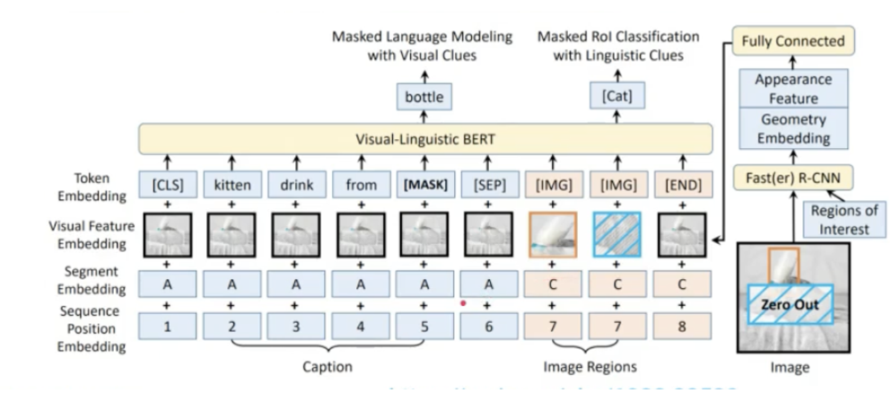
BAGIC STUDY COMPUTER VISION
01. Multimodal Learning I
1. VL-BERT
Korea Univ. KUBIG
Notes:
[CLS]와 [SEP]은 BERT에서 사용되는 동일한 토큰으로 [문장의 시작]과 [문장 이미지 분리]를 의미한다. [END] 토큰은 이미지가 끝났음을 의미한다.
BERT 모델에서 사용되는 토큰 : word 토큰, 포지셔널 임베딩(위치 정보 1,2,3,4…) , 두 문장 중 어느 문장인지에 대한 토큰(segment embedding)
VL-BERT : word 토큰, 포지셔널 임베딩, segment embedding(문장인지 이미지인지 표현) 등 세 가지는 BERT와 유사 + visual feature embedding

Slide 22
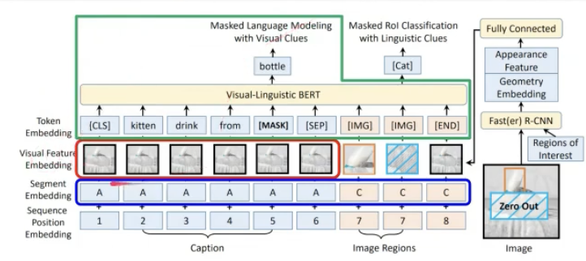
BAGIC STUDY COMPUTER VISION
01. Multimodal Learning I
VL-BERT – text part
Korea Univ. KUBIG
Notes:
loss
BERT는 MLM과 NSP 두 가지 태스크를 통해 loss 계산한다.
MLM : VL-BERT는 BERT와 동일한 MLM을 동일하게 사용하여 단어 뚫어 놓고 예측하여 학습한다.
이때 visual signal이 같이 입력되기 때문에 MASK 추론에 활용될 수 있다는 점이 기존 BERT와 차이점이다. 이를 통해 실제 객체에 대한 이미지 정보가 주어지기 때문에 정답과 오답 추론에 훨씬 유리하다.
segment embedding
VQA 시 segment embedding에서 질문은 A, 정답은 B로 embedding된다.

Slide 23
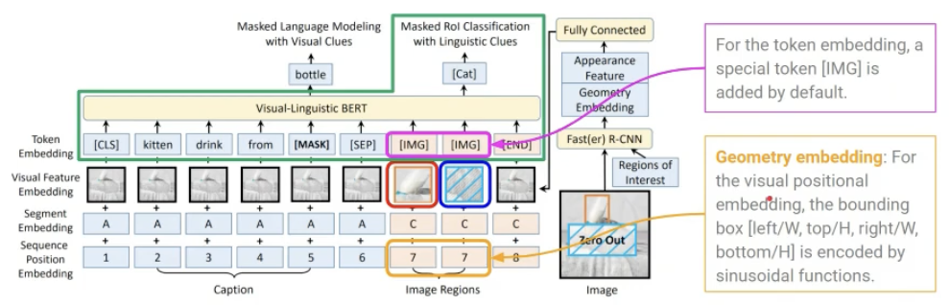
BAGIC STUDY COMPUTER VISION
01. Multimodal Learning I
VL-BERT - image part
Korea Univ. KUBIG
Notes:
[CLS]와 [SEP]은 BERT에서 사용되는 동일한 토큰으로 [문장의 시작]과 [문장 이미지 분리]를 의미한다. [END] 토큰은 이미지가 끝났음을 의미한다.
BERT 모델에서 사용되는 토큰 : word 토큰, 포지셔널 임베딩(위치 정보 1,2,3,4…) , 두 문장 중 어느 문장인지에 대한 토큰(segment embedding)
VL-BERT : word 토큰, 포지셔널 임베딩, segment embedding(문장인지 이미지인지 표현) 등 세 가지는 BERT와 유사 + visual feature embedding

Slide 24
BAGIC STUDY COMPUTER VISION
01. Multimodal Learning I
VL-BERT - image part
Korea Univ. KUBIG
Notes:
[CLS]와 [SEP]은 BERT에서 사용되는 동일한 토큰으로 [문장의 시작]과 [문장 이미지 분리]를 의미한다. [END] 토큰은 이미지가 끝났음을 의미한다.
BERT 모델에서 사용되는 토큰 : word 토큰, 포지셔널 임베딩(위치 정보 1,2,3,4…) , 두 문장 중 어느 문장인지에 대한 토큰(segment embedding)
VL-BERT : word 토큰, 포지셔널 임베딩, segment embedding(문장인지 이미지인지 표현) 등 세 가지는 BERT와 유사 + visual feature embedding
앞선 텍스트와 유사하게 MASK를 만들어 MLM을 진행하는데 bbox를 Mask로 비워놓고 예측을 진행한다. 이때 bbox에 해당하는 object의 정답은 텍스트처럼 정해져 있지 않기 때문에 Faster R-CNN에서 classification 결과를 정답으로 설정하고 loss를 계산한다.
즉, Masked RoI Classification을 하는데 visual + liinguistic 정보를 모두 고려하여 진행한다.

Slide 25
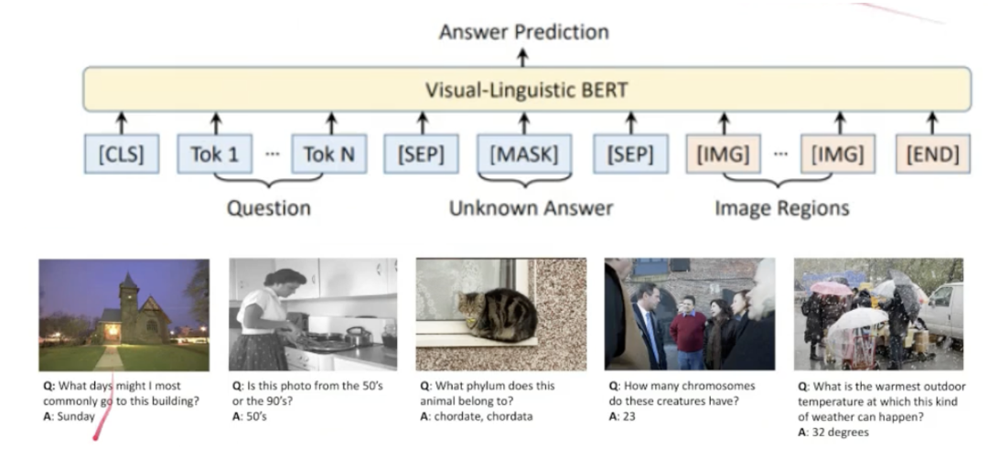
BAGIC STUDY COMPUTER VISION
01. Multimodal Learning I
VL-BERT - VQA 적용
Korea Univ. KUBIG
Notes:
첫번째 문제 : 일반적으로 저 빌딩에 언제 가냐? → 일요일(교회임)
답에 해당하는 토큰을 Mask하고 예측 진행. 1~2개 단어 정도의 쉬운 task 위주로 진행함.

Slide 26
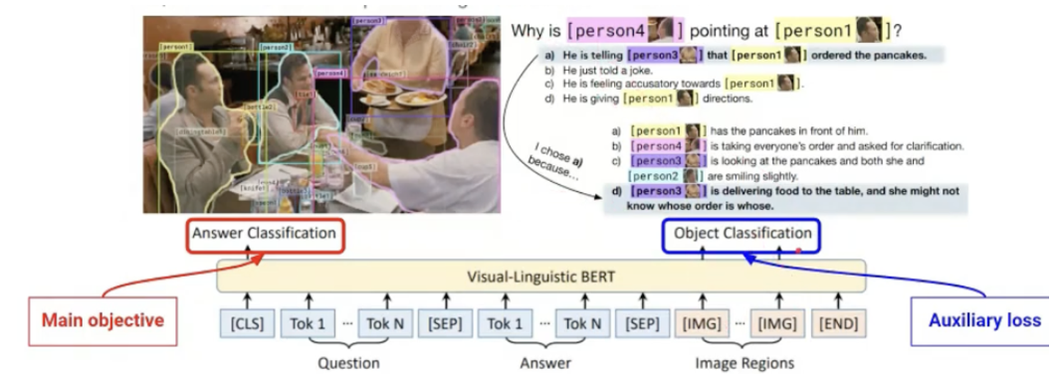
BAGIC STUDY COMPUTER VISION
01. Multimodal Learning I
VL-BERT - visual commonsense reasoning(VCR)
Korea Univ. KUBIG
Notes:
첫번째 문제 : 일반적으로 저 빌딩에 언제 가냐? → 일요일(교회임)
답에 해당하는 토큰을 Mask하고 예측 진행. 1~2개 단어 정도의 쉬운 task 위주로 진행함.

Slide 27
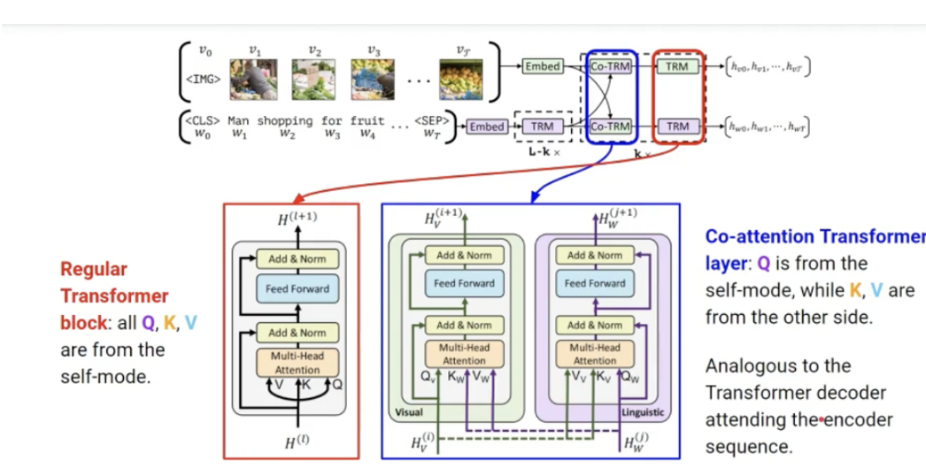
BAGIC STUDY COMPUTER VISION
01. Multimodal Learning I
2. VilBERT : Co-attention Transformer
Korea Univ. KUBIG
Notes:
유사하게 BERT 구조이지만 attention을 수정한 모델이다.
faster R-CNN에서 bbox를 이미지 토큰으로 입력한다.
텍스트도 마찬가지로 토큰 형태로 입력한다.
co-attention Transformer layer
앞선 VL-BERT모델과 차이가 발생하는 attention 파트이다. 이미지와 텍스트를 서로 다른 토큰 셋으로 입력한다. 이때 query는 동일한 토큰에서 사용하되, key, value를 다른 토큰에서 가져와서 attention 연산을 수행한다. 즉, 이미지 쿼리와 유사한 텍스트 키를 계산하거나 텍스트 쿼리와 유사한 이미지 키를 계산한다.
regular transformer와 co-attention transformer layer를 번갈아 진행한다.

Slide 28
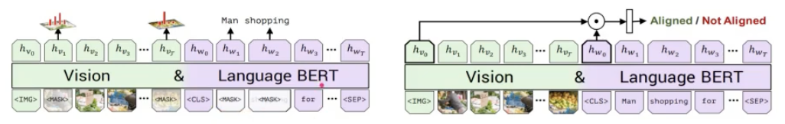
BAGIC STUDY COMPUTER VISION
01. Multimodal Learning I
2. VilBERT : Co-attention Transformer
<MLM>
앞선 VL-BERT와 동일하다.
이미지는 동일하게 faster R-CNN 분류 결과에 대하여 mask로 예측한다.
양쪽 단어를 참조해서 학습에 도움을 받는다.
<NSP>
여기는 아예 task가 달라져버리는데, next sentence prediction이라기보다는 이미지와 text pair를 일치하는 것 절반, 불일치하는 것 절반으로 데이터셋 구성 후 이미지와 텍스트를 한번에 임베딩해서 aligned과 not aligned 여부에 대해 엮어준다.
Korea Univ. KUBIG
Notes:
MLM
앞선 VL-BERT와 동일하다.
이미지는 동일하게 faster R-CNN 분류 결과에 대하여 mask로 예측한다.
양쪽 단어를 참조해서 학습에 도움을 받는다.
NSP
여기는 아예 task가 달라져버리는데, next sentence prediction이라기보다는 이미지와 text pair를 일치하는 것 절반, 불일치하는 것 절반으로 데이터셋 구성 후 이미지와 텍스트를 한번에 임베딩해서 aligned과 not aligned 여부에 대해 엮어준다.
이게 멀티모달에서 굉장히 강력하다. 두 가지 정보가 다르게 엮어 있는데 묶어 주는 역할을 한다.
BERT는 NSP가 별로 안중요하지만 여기서는 두 modal을 섞어 주는 역할을 하기 때문에 매우 중요하다.
→ 이게 이미지 캡셔닝이 아니라 다른 태스크에서 주요하게 사용된다.

Slide 29
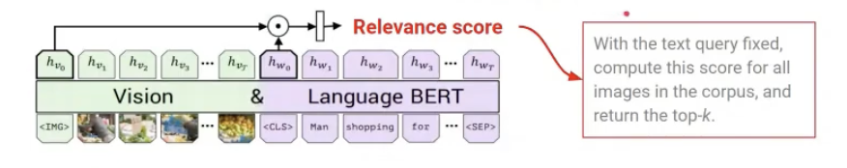
BAGIC STUDY COMPUTER VISION
01. Multimodal Learning I
2. VilBERT : caption based image retrieval
- 하나의 문장과 여러 개의 이미지 후보들에 대하여 일치하는 이미지를 찾는 태스크이다.
- 앞서 NSP를 통해 같은 의미를 가지는 이미지와 텍스트를 매핑하는 학습을 했기 때문에 relevance score를 계산했을 때 유사도가 높은 이미지를 추출해낼 수 있다.
Korea Univ. KUBIG
Notes:
MLM
앞선 VL-BERT와 동일하다.
이미지는 동일하게 faster R-CNN 분류 결과에 대하여 mask로 예측한다.
양쪽 단어를 참조해서 학습에 도움을 받는다.
NSP
여기는 아예 task가 달라져버리는데, next sentence prediction이라기보다는 이미지와 text pair를 일치하는 것 절반, 불일치하는 것 절반으로 데이터셋 구성 후 이미지와 텍스트를 한번에 임베딩해서 aligned과 not aligned 여부에 대해 엮어준다.
이게 멀티모달에서 굉장히 강력하다. 두 가지 정보가 다르게 엮어 있는데 묶어 주는 역할을 한다.
BERT는 NSP가 별로 안중요하지만 여기서는 두 modal을 섞어 주는 역할을 하기 때문에 매우 중요하다.
→ 이게 이미지 캡셔닝이 아니라 다른 태스크에서 주요하게 사용된다.

